Slide 1
Fenomenología de la religión: El Fenómeno Místico
Acercamiento a la mística

Slide 2

Para entrar en materia:
“De lo que no se puede hablar, mejor es callarse” (tesis 7 TLF de Wittgenstein)

Slide 3
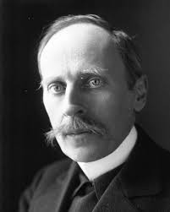
Cita extraída de M. de Certeau (Enciclopedia Universalis)
Frente al análisis que Freud había hecho de la religión en El porvenir de una ilusión (1926), Romain Rolland oponía una “sensación religiosa que es totalmente diferente de las religiones propiamente dichas”: “sensación de lo eterno”, “sentimiento oceánico” que puede ser descrito como un “contacto” y como un “hecho” (carta a Freud, 5 de diciembre de 1927).

Slide 4
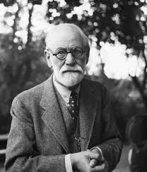
En 1929, le enviaba desde el momento de su publicación los tres volúmenes de su Ensayo sobre la mística y la acción de India viviente. Freud respondió a esta objeción en el primer capítulo del Malestar en la cultura (1929). Y escribía asimismo a su “amigo”: “¡Cuán ajenos me son los mundos en los que Usted evoluciona! La mística me resulta tan cerrada como la música” (20 de julio 1929). Más tarde, rechazaba la asimilación de su método con el de Jung de quien decía que “era un poco místico y ha dejado desde hace mucho de pertenecer a nuestro grupo” (carta a Romain Rolland, 19 de enero 1930).

Slide 5

Primera página de El malestar en la cultura (Freud)
“Unos de estos hombres excepcionales se declara en sus cartas mi amigo. Habiéndole enviado mi pequeño trabajo que trata de la religión como una ilusión, me respondió que compartía sin reserva mi juicio sobre la religión, pero que lamentaba que yo no hubiera concedido su justo valor a la fuente última de la religiosidad”.

Slide 6









Ejercicio de
fenomenología de la religión
Experiencia
¿Definir la mística?
Descripción del hecho místico

Slide 7

1. Experiencia (tomo como referencia el excelente artículo de Augustin LÉONARD, Expérience spirituelle, Tome 4 - Colonne 2004, en: Dictionnaire de Spiritualité)
Lo primero que debemos hacer es desaprender lo que sabemos en torno a la experiencia:
« La experiencia es así frecuentemente definida como un estado humano más matizado, más rico, más completo de aprehensión de una realidad que se da como presente y que se puede asir antes de la intervención abstracta… »

Slide 8
1. Experiencia
« La experiencia ya no se opone al conocimiento o a la reflexón (sino a un conocimiento reseco, abstracto, puramente conceptual y « representacionalista » o « espectacular » desasido del sujeto), sino al contrario, ella lo envuelve.
De este modo el mejor intérprete de Gabriel Marcel escribe: cuanto más asimos la experiencia en su complejidad, en lo que ella tiene de activo y de dialéctico, más comprendemos cómo ella se transforma en reflexión; estaremos incluso en condiciones de decir que ella es más experiencia cuanto más sea plenamente reflexión » (R. Troisfontaines, De l'existence de l'être. La philosophie de Gabriel Marcel, t. 1, Louvain-Paris, 1953, p. 201). »
La experiencia es « a la vez vivida y reflexionada y solo se constituye como estructura de la conciencia personal cuando hay una apertura al mundo, a los otros y a Dios »

Slide 9
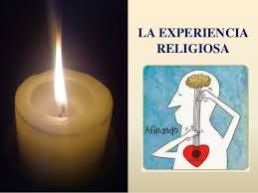
1. Experiencia
Para entendernos mejor, según Léonard, en torno a la experiencia, se requiere distinguir entre experiencia religiosa, espiritual y mística.
Experiencia religiosa: se trata de una experiencia “fundamental y última que es a la vez personal y comunitaria; doctrinal y cultual, que encontramos, y solo allí, en todas las religiones positivas con sus matices propios ».

Slide 10
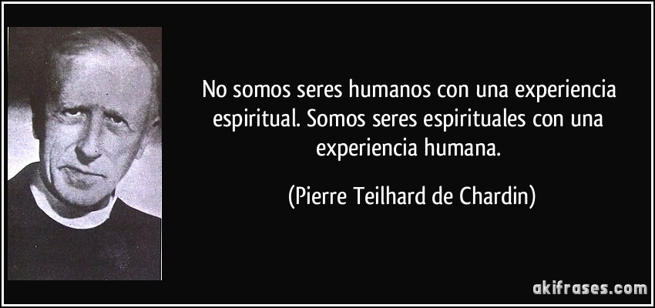
1. Experiencia
Experiencia espiritual (¿Qué es? ): « este vocabulario es ambiguo, porque hoy los términos son frecuentemente usados en filosofía para designar una experiencia puramente filosófica: « la conversión en interioridad reflexiva ». Esta conversión que consiste en preferir las ideas a las sensacones no es para nada una conversión religiosa, sino la superación de una aprehensión puramente empírica de la realidad o de una reflexión sobre la vida psicológica para acceder a una toma de la realidad del espíritu (G. Bastide, La conversion spiritualle, Paris, 1956, p. 43, 74) ».

Slide 11
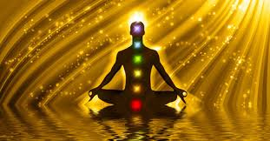
1. Experiencia
“La experiencia espiritual designa así un método reflexivo de filosofar que puede desplegarse en un contexto idealista o en un contexto realista. La experiencia espiritual en este sentido es toda experiencia en la que la realidad propiamente spiritual del ser humano se afirma y se enriquece. Ella puede designar experiencias muy diferentes: metafísica, estética, moral y religiosa (G. Madiner, Conscience et signification, Paris, 1953, ch. 5, Les caracteristiques de l’expérience spirituaelle, p. 92-114)”

Slide 12
1. Experiencia
Experiencia espiritual (¿cómo es?): “ella es inefable, nos eleva más allá del tiempo, nos deprende del sí mismo, alcanza a Dios en el alma, conduce al amor de los hombres, es crítica y para nada ingenua; es decir, ella conoce los escollos que la amenazan, las falsificaciones a las que está expuesta, las corrupciones que la acechan”.

Slide 13
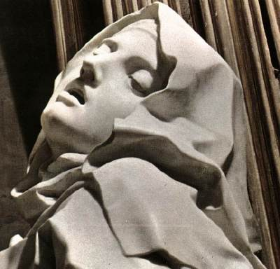
1. Experiencia
Experiencia mística: Ambrnto oise Gardeil (Examen de conscience, dans Revue thomiste, t. 34, 1929, p. 272 et n. 4) estime que el término « expérience » es, en Santo Tomás, más frecuente. El mismo habla de la realización y del cumplimiento de la experiecia mística como una « percepción inmediata y experimental del Dios sustancialmente presente en el alma justa, como objeto de su conocimiento y de su amor » (La structure de l'âme et l'expérience mystique, t. 2, Paris, 1927, p. 231).

Slide 14
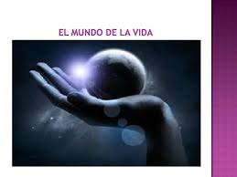
2. Fenomenología de la religión
La fenomenología de la religión: ¿Heidegger?
La experiencia que se expresa en las vivencias de la conciencia
El mundo de la vida (ver el modo como aparece el término de “mundo de la vida” en Las Crisis de Husserl)

Slide 15
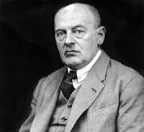
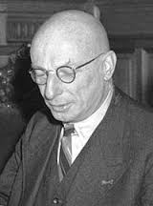
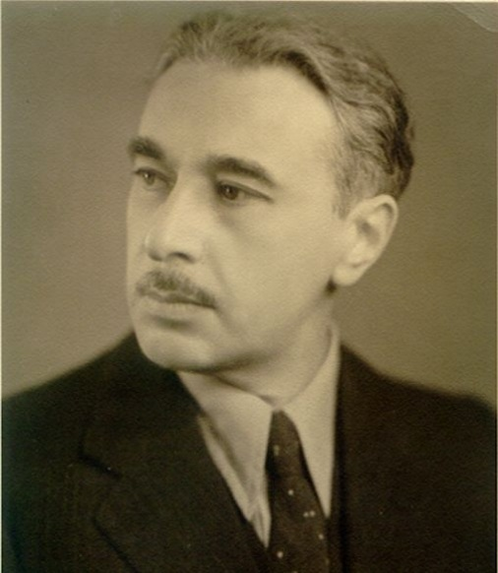
2. Fenomenología de la religión
Hay por lo menos tres distintas formas de entender la fenomenología de la religión (Juan Martín Velasco, en Fraijó, 68-69):
1. Aquella en la que el término “fenomenología” se entiende en el sentido estricto que le daba Husserl.
2. Aquella que aplica lo aprendido por la historia de las religiones y pretende “captar la intención presente en los datos históricos” del fenómeno religioso y aplica la comprensión sobre la especificidad de los hechos.
3. Desde la historia de las religiones buscan rasgos comunes entre religiones.
Scheler
Van der Leeuw
Pettazzoni

Slide 16
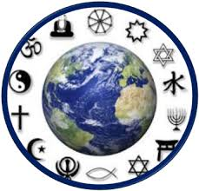
2. Fenomenología de la religión
El modo de hacer fenomenología que hemos escogido es el segundo.
En efecto la fenomenología de la religión no solo se ocupa de la “materialidad” de los elementos (cultos, plegarias, personas, etc.), sino que quiere entender4 la intención que los anima, es decir su sentido.

Slide 17

2. Fenomenología de la religión
Como lo estudiamos al inicio del curso, las diferentes ciencias que se ocupan de la religión, incluida la fenomenología, se centran en lo sagrado, el mundo de lo sagrado.
Ahora bien, ¿qué es lo que se encuentra a la base de lo sagrado? Juan Martín Velasco, al preguntarse si sería posible una categoría más amplia que “Dios” y que implique todas las configuraciones del “más allá”, se refiere al misterio.

Slide 18
3. ¿Definir la mística?
El término “místico” se suele utilizar para designar un mundo oculto, esotérico, lo oculto, lo maravilloso, lo paranormal o parasíquico, siempre rodeado de una especie de nebulosa.

Slide 19
3. ¿Definir la mística?
Mystikos: palabra griega no cristiana que hace referencia a los misterios, es decir, las ceremonias de las religiones mistéricas. Significa cerrar los sentidos.

Slide 20
3. ¿Definir la mística?
Es un término polivalente; el diccionario en español nos remite al “estado de la persona que dedica mucho a Dios y a las cosas espirituales”.

Slide 21
3. ¿Definir la mística?
El sustantivo “mística(o)” toma más importancia en el lenguaje en la primera mitad del siglo XVII; es la designación que se le daba a las personas que vivían una experiencia especial o tenían esa forma peculiar de conocimiento de Dios conocido como conocimiento místico.

Slide 22
3. ¿Definir la mística?
El filósofo Wittgenstein considera que lo místico es una visión del mundo que no consiste en desentrañar la consistencia del mundo, sino en admirar el hecho del mundo. En sus palabras, no se trata tanto de cómo sea el mundo, sino que el mundo sea.
Podríamos decir de manera general que lo místico es una visión del mundo que emana de una experiencia determinada. En este sentido, lo místico es un estado afectivo que responde a un factum.

Slide 23
3. ¿Definir la mística?
La mística se refiere a aquellas experiencias interiores, inmediatas, fruitivas, que tienen lugar en un nivel de conciencia que supera la que rigen en la experiencia ordinaria y objetiva, de la unión del fondo del sujeto con el todo, el universo, el absoluto, la trascendencia, lo divino, Dios o el Espíritu.

Slide 24
3. ¿Definir la mística?
El místico es alguien que vive personalmente la religión a la que pertenece , que ha tomado contacto experiencial con la realidad última, el Misterio, Dios, lo Divino, a quien remiten todos los elementos de la religión.

Slide 25
3. ¿Definir la mística?
“Es místico aquel o aquella que no puede dejar de caminar y que, con la certeza de lo que le falta, sabe de cada lugar y de cada objeto que no son aquello, que no se puede residir aquí ni contentarse con esto. El deseo crea un exceso. El místico excede, pasa y pierde los lugares. Lo hace ir más lejos, a otro lugar. No habita en ninguna parte. Es habitado, […] por un noble no se qué, ni esto ni aquello, que nos conduce, nos introduce y nos absorbe en nuestro origen” (Michel De Certeau, La fábula mística).

Slide 26
3. ¿Definir la mística?
La mística no es…. un síntoma patológico, psiquiátrico, o producto de algún desorden mental y/o físico (no es enfermedad).

Slide 27
3. ¿Definir la mística?
Es difícil encontrar una religión en la que no existan experiencias místicas en el sentido más estricto del término.
No se puede aceptar que desde el punto de vista cristiano se niegue la existencia del fenómeno místico en otras religiones no cristianas.

Slide 28
3. ¿Definir la mística?
No parece excepcional porque se hace presente en el mundo del hombre y la mujer a través de manifestaciones que la convierten en hecho histórico mediante manifestaciones humanas concretas: lenguaje verbal (el lenguaje místico) y lenguaje no verbal (fenómenos extraordinarios, corporales y psíquicos).

Slide 29

¿A dónde te escondiste Amado, y me dejaste con gemido?
“Cántico Espiritual”

Slide 30
El lenguaje místico
Lenguaje de la experiencia :El lenguaje místico es la experiencia mística.
Es transgresivo.
Limite de la Marginalidad.

Slide 31
Recursos del lenguaje Místico
Superlativos: ¡Oh! , ¡Cuán!
Antítesis: ¡soledad sonora!, ¡luz oscura!
Paradojas: ¡Dios mío! ¡Qué grande es Dios! ¡Qué pequeño es Dios!

Slide 32
Recursos…
Actos verbales no comunicativos: “ pues fui tan alto, tan alto, que le di a la caza alcance”.
Lenguaje que confina el silencio:
”Una palabra habló el Padre, que fue su Hijo, y ésta habla siempre en eterno silencio….”

Slide 33
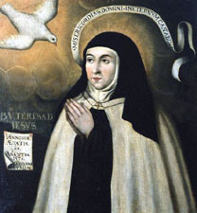
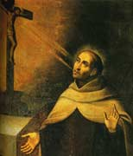
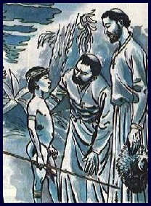
Místicos notables por sus escritos…
Sta Teresa de Jesús
San Juan de la Cruz
Antonio Ruiz de Montoya

Slide 34
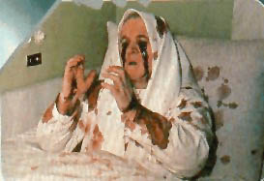
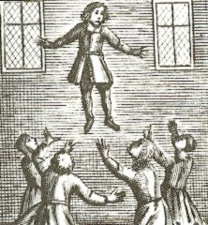

Theresa Neumann

Slide 35

El lenguaje místico no verbal
Fenómenos extraordinarios, corporales y psíquicos

Slide 36
Serie de hechos variados que van desde visiones, audiciones y otras sensaciones referidas al resto de los sentidos corporales que acompañan la experiencia de presencia de la realidad misteriosa con la que persona mística entra en contacto.

Slide 37
Se considera también a todas las repercusiones psíquicas y físicas de la experiencia mística que vive la persona mística, figurando como expresiones milagrosas y fuera de la condición humana.

Slide 38
Fenómenos Extraordinarios de la vida Mística
Estigmas
raptos
Levitación
BULIMIA EUCARÍSTICA
Olores
La inedia, ayuno místico
o anorexia mística

Slide 39
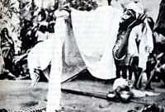
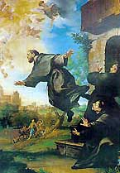
Levitación
Místico Hindú
San José de Cupertino

Slide 40

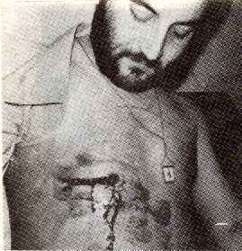
Estigmas

Slide 41
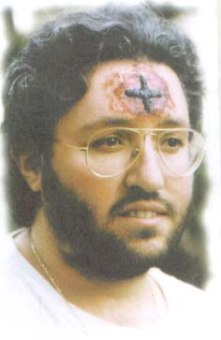
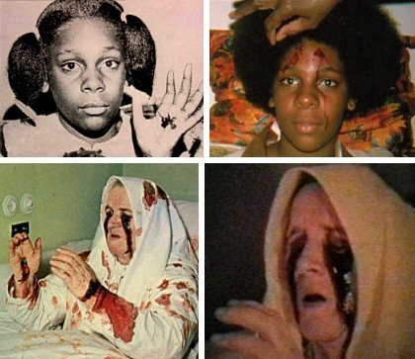
Giorgio Bongiovani
Teresa Neumann y Loreta Bertson

Slide 42
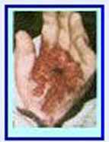
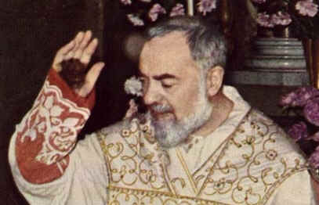
San Pío de Pietrielcina

Slide 43
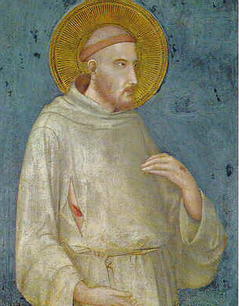
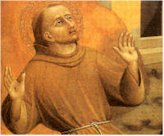
San Francisco de Asís

Slide 44
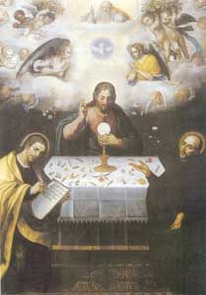


La inedia, ayuno místico o anorexia mística

